Slide 1
Интерактивная игра для детей старшего дошкольного возраста «Давай дружить»
Подготовили:
Педагоги-психологи
МБДОУ г. Иркутска детского сада № 151
Филимонова И.А.
Майданович Н.В.

Slide 2
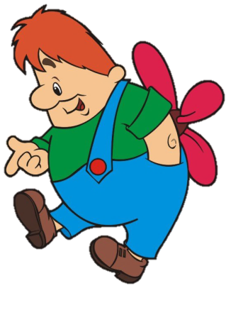
Кто с кем дружит
Подготовили: Педагоги-психологи
МБДОУ г. Иркутска детского сада № 151
Филимонова И.А.; Майданович Н.В.

Slide 3
Продолжи пословицу…
Один за все и все за одного
Не имей сто рублей, а имей сто друзей
Семеро одного не ждут
Один в поле не воин
Старый друг лучше новых двух
Дружба не гриб, в лесу не растет
Друга ищи, а найдешь – береги
Нажми
Нажми
Нажми
Нажми
Нажми
Нажми
Подготовили: Педагоги-психологи
МБДОУ г. Иркутска детского сада № 151
Филимонова И.А.; Майданович Н.В.
Нажми

Slide 4
Ответь на вопросы
Подготовили: Педагоги-психологи
МБДОУ г. Иркутска детского сада № 151
Филимонова И.А.; Майданович Н.В.
С чего начинается дружба по словам детской песенки? С улыбки
Ребята, какая девочка выручила своего друга из ледового плена? Герда
Какие два друга лежали на песке и пели песню о солнышке? Назовите их. Львенок и черепаха
У девочки с голубыми волосами было много друзей, но один был рядом всегда. Кто он? Буратино
Ответ
Ответ
Ответ
Ответ

Slide 5
Выбери правила, которые помогут тебе в дружбе
Останови товарища, если он делает что-то плохое
Помоги товарищу, если умеешь что-то делать, научи его
Делись с друзьями.
Если ты сам поступил плохо, не бойся признаться в этом
Не ссорься и не спорь по пустякам.
Подготовили: Педагоги-психологи
МБДОУ г. Иркутска детского сада № 151
Филимонова И.А.; Майданович Н.В.
Не обижай и не дерись.
Не обзывай и не дразни других.

